Slide 1
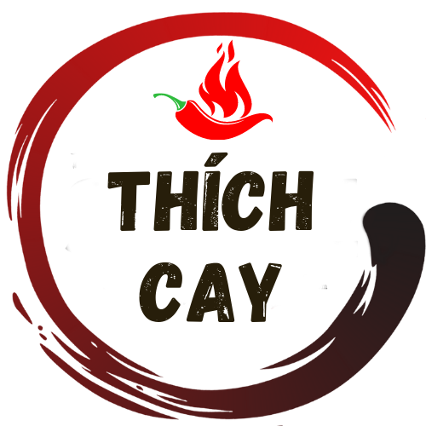
DESIGN GUIDELINE
2026 · V3.3
SÁNG TẠO GIA VỊ VIỆT
THÍCH CAY.
Hệ thống thiết kế & mood board — tài liệu định hướng cho đối tác sáng tạo.
PHÁT HÀNH NỘI BỘ · PHIÊN BẢN ĐỐI TÁC
01 / 27

Slide 2
THÍCH CAY · DESIGN GUIDELINE 2026
02 · MỤC LỤC
MỤC LỤC — TABLE OF CONTENTS
How to play ?
PHẦN 01
PHẦN 02
PHẦN 03
THƯƠNG HIỆU
HỆ THỐNG THỊ GIÁC
MOOD BOARD
Định vị, tinh thần, khách hàng, giọng điệu và mẫu copy gốc.
Logo, màu, typography, icon, texture, ánh sáng, chuyển động.
4 SKU chủ lực, ảnh sản phẩm thực tế, KV mẫu, do/don't.
THÍCH CAY · DESIGN GUIDELINE 2026
02 / 27

Slide 3
01 · THƯƠNG HIỆU
04 · ĐỊNH VỊ
ĐỊNH VỊ — BRAND ESSENCE
Công thức gia truyền, sáng tạo gia vị Việt
Thích Cay là thương hiệu nước sốt Việt hiện đại — biến những công thức gia truyền (kho quẹt, sốt thái tôm khô, bơ tỏi hoàng kim, sốt gỏi cay) thành hũ & chai shelf-ready dành cho người Việt nấu ăn tại nhà mỗi ngày.
THÍCH CAY · DESIGN GUIDELINE 2026
04 / 27

Slide 4
01 · THƯƠNG HIỆU
05 · TINH THẦN
TINH THẦN THƯƠNG HIỆU — 3 TỪ KHOÁ
Nếu chỉ được giữ ba từ.
Mọi thiết kế, mọi câu copy, mọi shot ảnh phải kiểm tra được bằng ba từ này. Thiếu một — chưa phải Thích Cay.
ĐẬM ĐÀ
ẤM ÁP
RẤT VIỆT
THÍCH CAY · DESIGN GUIDELINE 2026
05 / 27

Slide 5
01 · THƯƠNG HIỆU
06 · KHÁCH HÀNG
PERSONA — KHÁCH HÀNG MỤC TIÊU
Chúng ta nói với ai?
CÔ LAN
32 tuổi · Mẹ 2 con · TP. HCM · Mua hàng Shopee & TikTok Shop
TÂM LÝ & HÀNH VI
"Bận đi làm cả ngày, tối về vẫn muốn nấu cho con bữa cơm có hồn — không cầu kỳ nhưng phải ngon như mẹ nấu."
Tự hào về bếp Việt, ghét vị "Tây hoá".
Tin vào công thức truyền thống nhưng không có thời gian nấu lâu.
Tin tưởng review thật & lời truyền miệng hơn quảng cáo.
Sẵn sàng trả thêm cho không bột ngọt & nguyên liệu sạch.
25–45
NỮ 80%
Độ tuổi cốt lõi
Phân bố giới
ONLINE-FIRST
DIASPORA
Shopee · Lazada · TikTok
Việt kiều xa quê
THÍCH CAY · DESIGN GUIDELINE 2026
06 / 27

Slide 6
01 · THƯƠNG HIỆU
07 · GIỌNG ĐIỆU
VOICE & TONE — NÓI THẾ NÀO
Giọng bà nấu bếp. Tự hào, ngắn gọn, không hoa lá.
NÊN
KHÔNG NÊN
Khẳng định vị giác: "MẶN NGỌT HÀI HÒA", "CHẤT SỐT SÁNH ĐẶC".
Marketing-speak ẩn ý ("chúng tôi nghĩ bạn có thể thích…").
Ngôn ngữ dinh dưỡng lâm sàng, % chất, miligram.
Câu dài, có dấu phẩy nhiều hơn 2 lần.
Khẩu hiệu "fine-dining" hoặc gourmet phương Tây.
Emoji 🌶️🔥 — chillipepper của logo đã là mascot.
Động từ giác quan: thơm, béo, cay, đậm đà, sánh đặc.
2–4 từ mỗi dòng. Ngắt dòng như đóng dấu lên ảnh đồ ăn.
Xưng "bạn" trực tiếp khi cần ("Gỏi gì cũng ngon").
Gợi hình ảnh bếp nhà, mâm cơm, quán vỉa hè.
THÍCH CAY · DESIGN GUIDELINE 2026
07 / 27

Slide 7
01 · THƯƠNG HIỆU
08 · COPY MẪU
MẪU COPY GỐC — TRÍCH TỪ PACKAGING HIỆN HÀNH
Đóng dấu lên ảnh đồ ăn.
Headline 2 dòng, sub-claim 2 dòng × 2-3 cụm. Dùng làm khuôn mẫu khi viết copy cho SKU mới.
GỎI NGON ĐẬM ĐÀ
BƠ TỎI HẢO HẠNG
VỊ NẤM NGỌT THANH
CHUA NGỌT HÀI HÒA — CHẤT SỐT SÁNH ĐẶC
DẬY MÙI THƠM BÉO — MẶN NGỌT HÀI HÒA
MẶN NGỌT HÀI HÒA — BÉO BÙI ĐẬU PHỘNG
THÍCH CAY · DESIGN GUIDELINE 2026
08 / 27

Slide 8
PHẦN 02 — CHƯƠNG THỨ HAI
HỆ THỐNG THỊ GIÁC.
Nguyên liệu thị giác để dựng lên bộ mặt Thích Cay.

Slide 9
02 · HỆ THỐNG THỊ GIÁC
10 · LOGO
LOGO — BỘ NHẬN DIỆN CHÍNH THỨC
PRIMARY · MẶC ĐỊNH
Trên nền cream
REVERSE · NỀN TỐI
Trên nền ink
MONO ĐỎ · LIFESTYLE
Trên nền photography
THÍCH CAY · DESIGN GUIDELINE 2026
10 / 27

Slide 10
02 · HỆ THỐNG THỊ GIÁC
11 · CLEAR SPACE
KHOẢNG TRỐNG & KÍCH THƯỚC TỐI THIỂU
Để logo thở.
×
×
Khoảng trống tối thiểu xung quanh logo bằng chiều rộng chữ "T" trong wordmark. Không có text, hình, hoặc viền nào được phép xâm phạm.
32px
18mm
MIN · DIGITAL
MIN · PRINT
App icon, favicon, social avatar.
Bao bì, nhãn dán, business card.
×
×
THÍCH CAY · DESIGN GUIDELINE 2026
11 / 27

Slide 11
02 · HỆ THỐNG THỊ GIÁC
12 · BẢNG MÀU
BẢNG MÀU — BRAND PALETTE
Đỏ ớt. Kem giấy. Vàng caramel.
CHILLI RED
CREAM PAPER
CARAMEL
CORAL
PRIMARY · CTA · RIBBON
SURFACE · PAGE BG
SECONDARY · STAMP
ACCENT · HIGHLIGHT
HEX · #B41A1A
HEX · #FBF5E7
HEX · #8A4C00
HEX · #FF766A
OKLCH · 0.50 0.19 27
OKLCH · 0.97 0.03 92
OKLCH · 0.46 0.10 60
OKLCH · 0.71 0.18 28
Token · --primary-600
Token · --brand-surface
Token · --brand-secondary
Token · --brand-accent
PEACH
INK
LIFTED CREAM
MAROON
THÍCH CAY · DESIGN GUIDELINE 2026
12 / 27
CONTAINER · SOFT ACCENT
TEXT · BODY · HEADING
SURFACE ELEVATED · CARD
PRESSED · HOVER · OUTLINE
HEX · #FFC697
HEX · #2B241E
HEX · #FFFCF1
HEX · #921616
OKLCH · 0.86 0.07 65
OKLCH · 0.22 0.01 60
OKLCH · 0.99 0.02 95
OKLCH · 0.43 0.18 27
Token · --secondary-container
Token · --neutral-800
Token · --surface-elevated
Token · --primary-700

Slide 12
02 · HỆ THỐNG THỊ GIÁC
13 · THANG MÀU
COLOR SCALES — 50 → 950
Mở rộng có hệ thống.
Mỗi bậc cách nhau khoảng 8–10 % độ sáng OKLCH. Dùng --primary-600 & --neutral-800 là default; các bậc khác cho state, container, divider.
PRIMARY · CHILLI RED
50
100
200
300
400
500
600 ★
700
800
900
950
NEUTRAL · WARM INK
0
50 ★
100
200
300
400
500
600
700
800 ★
900
SIGNATURE GRADIENT · HERO ONLY
linear-gradient(135deg, #B41A1A → #FF766A)
THÍCH CAY · DESIGN GUIDELINE 2026
13 / 27

Slide 13
02 · HỆ THỐNG THỊ GIÁC
14 · TỈ LỆ MÀU
TỈ LỆ SỬ DỤNG — 60 / 30 / 10
Kem giấy là nền. Đỏ là điểm nhấn.
60%
30%
10%
60%
30%
10%
CREAM PAPER
CHILLI RED + INK
CARAMEL · PEACH · GREEN
Nền trang, surface, không gian thở. Luôn là lớp dưới cùng — tránh trắng tinh #FFFFFF.
Headline, CTA, ribbon, badge. Tỉ lệ cao trên packaging; thấp hơn trên web/app để dễ đọc.
Accent cho price tag, success state, herb callout. Dùng rất tiết kiệm.
THÍCH CAY · DESIGN GUIDELINE 2026
14 / 27

Slide 14
02 · HỆ THỐNG THỊ GIÁC
15 · TYPOGRAPHY
TYPOGRAPHY STACK — 4 FONTS
Bốn font. Không hơn.
DVN Luckiest Guy
SỐT GỎI CAY
DISPLAY · UPPERCASE ONLY
Headline, ribbon, price, benefit pill. Full diacritics vi-VN. Không dùng quá 6 từ một dòng.
Be Vietnam Pro
Truyền thống trong từng giọt
HEADING · H1–H6 · 300–900
Mọi heading editorial, quote, section intro. Diacritics tốt nhất trong các font Việt hoá miễn phí.
Plus Jakarta Sans
BODY · UI · BUTTON · PRICE
Sốt gỏi cay đậm đà — chua ngọt hài hoà.
Variable 200–800. Dùng cho mô tả sản phẩm, label, nút, số giá.
Gagalin
THÍCH CAY
THÍCH CAY · DESIGN GUIDELINE 2026
15 / 27
LOGO ONLY · KHÔNG LOAD CHO UI
Chỉ xuất hiện trên wordmark gốc. Không bao giờ dùng cho copy hay heading.

Slide 15
02 · HỆ THỐNG THỊ GIÁC
16 · TYPE SCALE
TYPE SCALE — 26 TOKEN CHUẨN HOÁ
Cao thấp có quy luật.
SỐT GỎI CAY
DISPLAY-2XL
72 / 1.1
DISPLAY-LG
BƠ TỎI HẢO HẠNG
48 / 1.1
Vị nấm ngọt thanh
H1
36 · 800
H2
Chất sốt sánh đặc
30 · 700
H3
Chua ngọt hài hoà
24 · 700
BODY-LG
Sốt gỏi cay Thích Cay — chai 500ml, đủ cho 5–6 dĩa gỏi.
18 · 400
BODY
Không cần nêm thêm — hợp với mọi món gỏi.
16 · 400
LABEL
KHÔNG BỘT NGỌT · 100% TỰ NHIÊN
12 · 600 ↑
PRICE-LG
65.000₫
24 · 700
THÍCH CAY · DESIGN GUIDELINE 2026
16 / 27

Slide 16

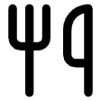






02 · HỆ THỐNG THỊ GIÁC
17 · ICONOGRAPHY
ICONOGRAPHY — LUCIDE 2PX ROUNDED
Stroke ấm. Bo tròn. Không tô đặc.
Bộ icon mặc định: Lucide — stroke 2px, rounded line-cap, đồng bộ với quy tắc bo tròn của thương hiệu. Chỉ dùng filled cho state đã chọn (toggle, tab active).
⚠️ Flag: Đây là default tạm. Nếu agency có bộ icon vẽ tay (chili, smoke, brush) — gửi cho team để swap toàn hệ thống.
THÍCH CAY · DESIGN GUIDELINE 2026
17 / 27

Slide 17


02 · HỆ THỐNG THỊ GIÁC
18 · TEXTURE
TEXTURE & PATTERN — BỀ MẶT CẢM XÚC
Giấy gói chứ không phải kính.
Hai texture nền duy nhất. Không dùng blur, không dùng glass, không dùng gradient mesh.
TOPO PAPER
BRUSH BOTTOM
Đường contour trên giấy kem — texture nền mặc định cho section, card, package wrap. Opacity 30–55 %.
Nét cọ sơn kem → kraft, đặt đáy hero image. Tạo cảm giác viết tay, vẽ bằng tay.
THÍCH CAY · DESIGN GUIDELINE 2026
18 / 27

Slide 18
02 · HỆ THỐNG THỊ GIÁC
19 · SIGNATURE ELEMENTS
SIGNATURE ELEMENTS — ĐẶC TRƯNG NHẬN DIỆN
Ruy băng, dấu mộc, bóng dán.
SỐT GỎI CAY
65K
MUA NGAY
RIBBON BANNER
STICKER SHADOW
Đỏ ớt, viền vàng nếu cần, hai đầu cắt notch chữ V. Luôn xoay nhẹ ±2° để cảm giác "dán tay". Headline DVN Luckiest Guy.
Bóng 8px solid màu đỏ/đen, không blur. Tạo cảm giác như "miếng dán dán lên giấy". Dùng cho CTA, price tag, badge.
THÍCH CAY · DESIGN GUIDELINE 2026
19 / 27

Slide 19
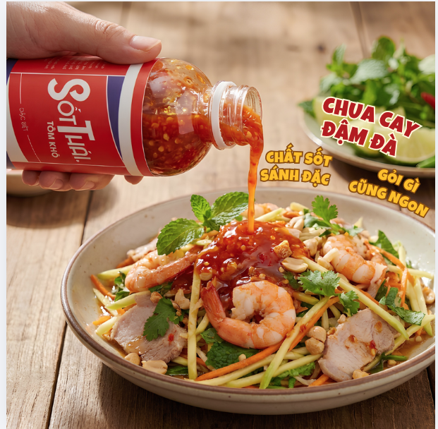
02 · HỆ THỐNG THỊ GIÁC
20 · PHOTOGRAPHY
PHOTOGRAPHY DIRECTION — ĐỊNH HƯỚNG ẢNH
Sốt đang rót. Khói đang bay.
01
Pour-action luôn có
Sốt đang chảy, khói đang bay, dầu đang xèo. Không bao giờ shoot tĩnh kiểu catalog.
02
Góc 45° hoặc overhead
Không bao giờ ngang tầm mắt. Bàn gỗ tự nhiên, nền giấy kem, ánh sáng ấm.
03
Grading ấm + green shadow
Warm white balance 4500–5200K. Chừa shadow hơi xanh để thấy rau thơm tươi.
04
Tay người Việt vào hình
Bàn tay rót sốt, da ấm, móng tay sạch — không bao giờ thay bằng tay mẫu Tây.
THÍCH CAY · DESIGN GUIDELINE 2026
20 / 27

Slide 20
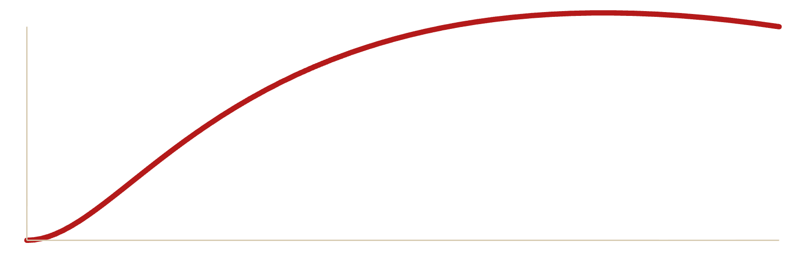
02 · HỆ THỐNG THỊ GIÁC
21 · LAYOUT & MOTION
LAYOUT PRINCIPLES & MOTION LANGUAGE
Tạp chí, không phải khung lưới.
01
02
03
Magazine, not grid
Round corners luôn ≥ 6px
2px stroke, không hairline
Ribbon xoay, sticker lệch trục, ảnh tràn ra ngoài frame. Cho phép "không thẳng hàng" có chủ đích.
Không bao giờ border-radius: 0 . Mặc định 10–26px; nút pill 9999px.
Border tối thiểu 2px — cảm giác giấy in chứ không phải web hairline.
BOUNCE EASING — CUBIC-BEZIER(.34, 1.56, .64, 1)
INSTANT
100 ms
FAST (HOVER/FOCUS)
150 ms
NORMAL
250 ms
SLOW (PAGE TX)
400 ms
RUBBER-STAMP ENTRY
scale 1.1 → 1.0
THÍCH CAY · DESIGN GUIDELINE 2026
21 / 27

Slide 21
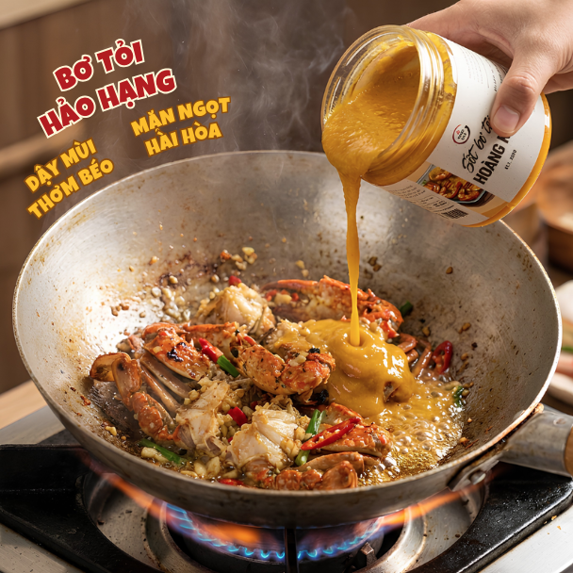
03 · MOOD BOARD
24 · POUR SHOT
PACKAGING IN ACTION
BƠ TỎI. KHÓI. CHẢO GANG.
Đây là cảm giác mục tiêu — sản phẩm đang được dùng, không phải sản phẩm tĩnh trên kệ.
THÍCH CAY · DESIGN GUIDELINE 2026
24 / 27

Slide 22
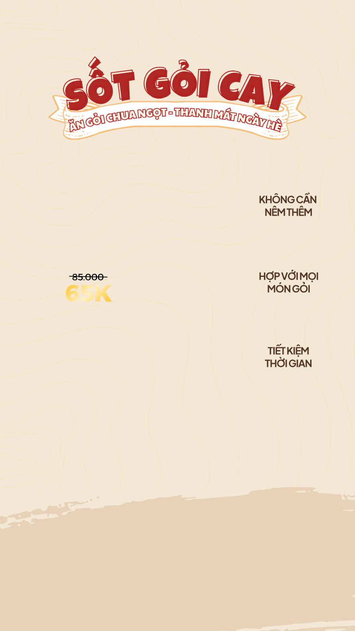
03 · MOOD BOARD
25 · KV LANDING MẪU
KV MẪU · SỐT GỎI CAY 1080×1920
BỐ CỤC CHUẨN CHO SOCIAL.
① Ribbon đỏ headline + sub-claim trắng — top 25 %.
② Hero product (chai) — center-left, pour-action.
③ 3 benefit pill DVN Luckiest Guy — right column.
④ Price block (gạch + giá K) — bottom-left.
⑤ Brush stroke kem→kraft đáy + topo paper nền.
TỈ LỆ VÀNG
Hero product chiếm ~ 40% diện tích. Text-zone không vượt 35%. Còn lại là thở.
THÍCH CAY · DESIGN GUIDELINE 2026
25 / 27

Slide 23
03 · MOOD BOARD
26 · DO & DON'T
VISUAL DO / DON'T — SAI & ĐÚNG
Trông khác — không phải Thích Cay.
NÊN
KHÔNG
GỎI NGON
Sốt Gỏi Cay
CHUA NGỌT HÀI HOÀ
Premium Vietnamese gourmet sauce, crafted with passion since 1985.
65K
SHOP NOW
THÍCH CAY · DESIGN GUIDELINE 2026
26 / 27
Nền kem · DVN Luckiest Guy · Ribbon xoay nhẹ.
Nền trắng · sans-serif lạnh · border-radius 0.
Headline 2 dòng đậm đà, price tag dán lệch. Đúng tinh thần "đóng dấu lên đồ ăn".
Trông như brand Tây sang chảnh — đánh mất hoàn toàn DNA Việt, ấm, đường phố.

Slide 24







03 · MOOD BOARD
27 · ASSET & LIÊN HỆ
ASSET LIBRARY & LIÊN HỆ
Lấy file. Hỏi team.
Logo & assets
Fonts
Logo (PNG/SVG), product render, texture, mascot — bản gốc & bản đã optimize cho web.
DVN Luckiest Guy, Plus Jakarta Sans, Be Vietnam Pro (Google), Gagalin (logo only).
cdn.thichcay.vn/docs/
cdn.thichcay.vn/docs/
Design tokens (CSS & JSON)
Brand guideline đầy đủ
Color, type, spacing, radius, shadow, motion. Bản LLM-ready với HEX + OKLCH.
README, voice/tone, do-don't, packaging spec, social template — bản markdown & PDF.
https://cdn.thichcay.vn/docs/tokens.css
https://cdn.thichcay.vn/docs/BRAND_GUIDELINE.md
BRAND TEAM
AGENCY LIAISON
WEBSITE
khanhvy@thichcay.com
design@thichcay.vn
cdn.thichcay.vn
THÍCH CAY · DESIGN GUIDELINE 2026 · V3.3
27 / 27

